Slide 1


¡Ponte los lentes de la discapacidad!
Katia D’Artigues
Tijuana, Baja California. 29 de mayo 2026

Slide 2

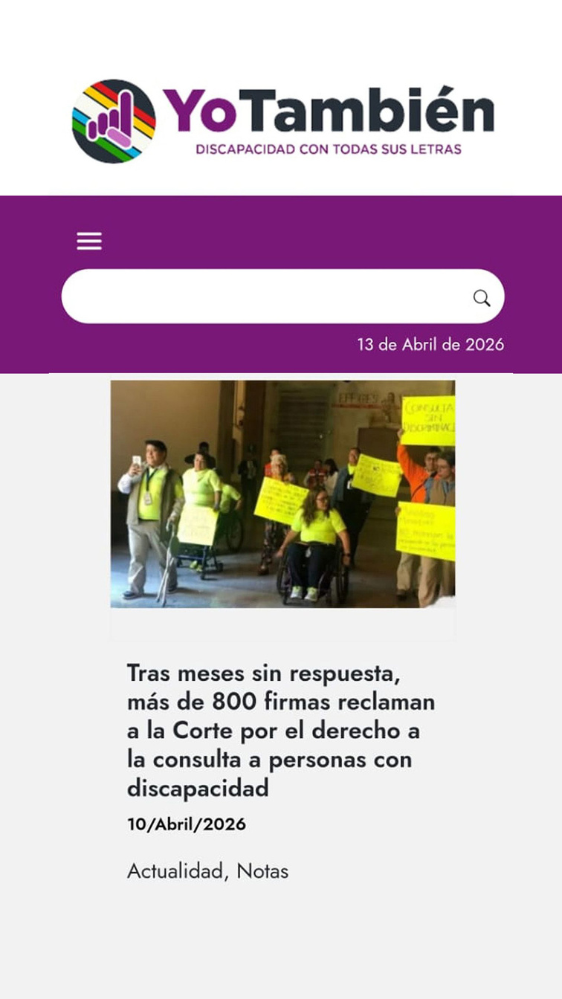
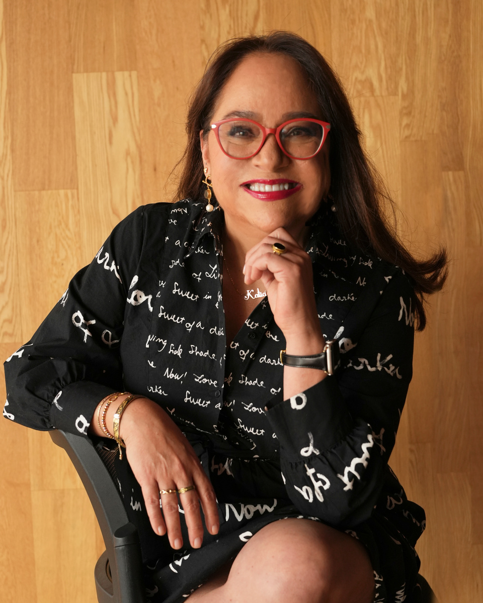
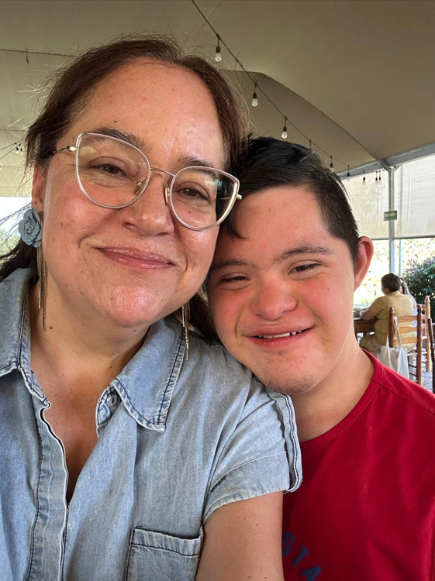
¿Y ésta
quién es?
yotambien.mx
Periodismo, Incidencia Pública, Servicios a Empresas/ Instituciones

Slide 3
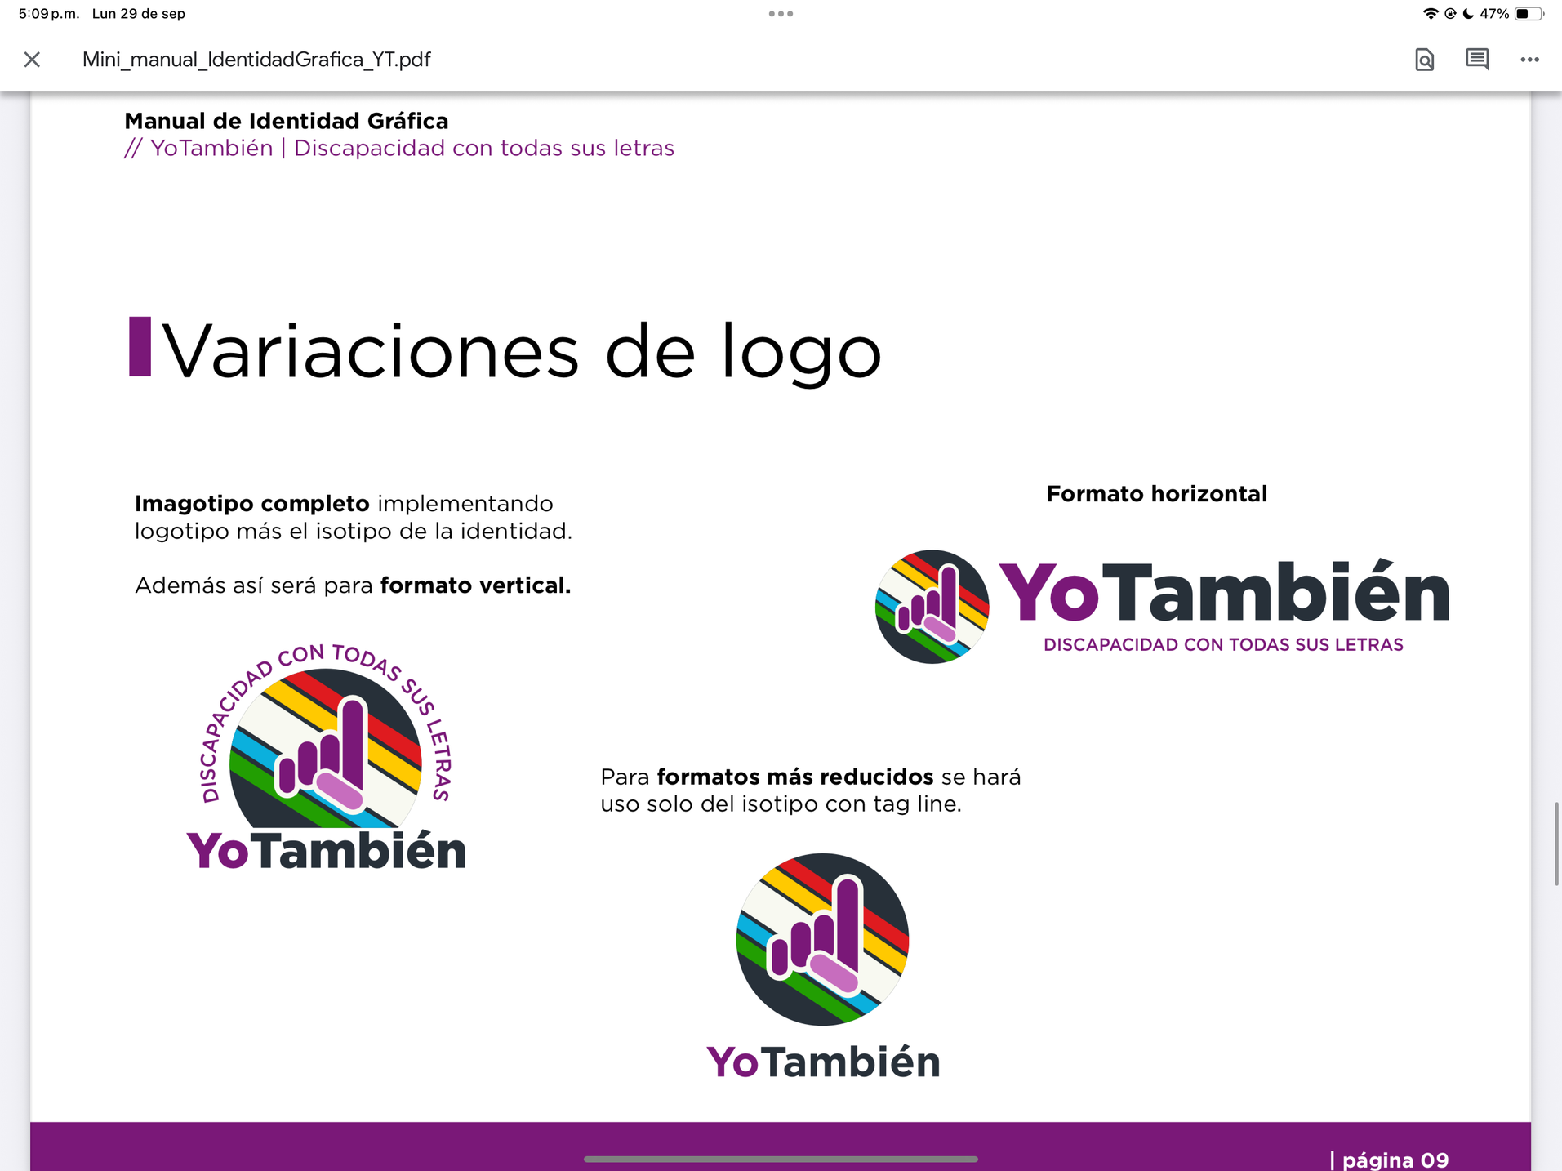

Dos preguntas a responder:
1) ¿Estamos informando a todas las personas?
2) ¿Cuál es minoría más grande del mundo y de México?

Slide 4
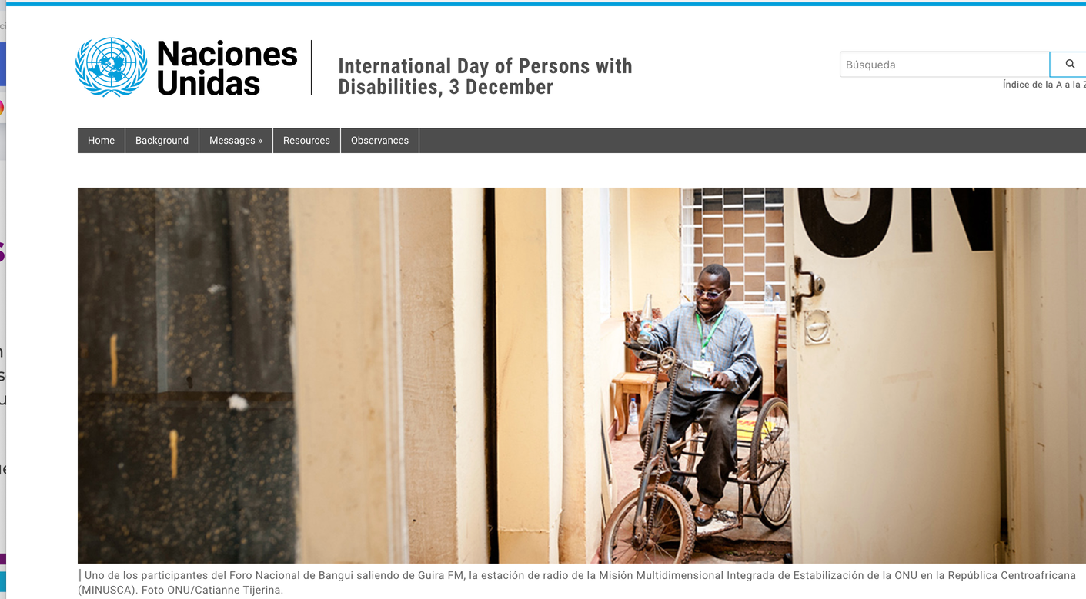

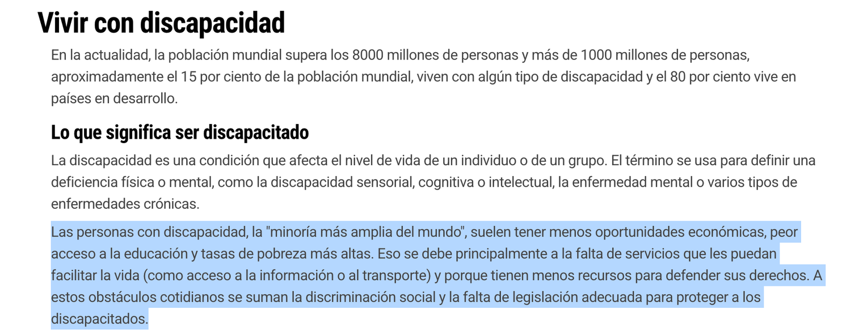
Mil 300 millones de personas; 15 por ciento de la población mundial

Slide 5
En México: 2 de cada 3 convivimos con la discapacidad
20 millones de personas viven con alguna discapacidad o limitación.
x 4
80 millones de personas
La mitad de las personas mayores tienen una discapacidad
Fuente: Censo 2020, INEGI

Slide 6

Es un grupo muy diverso

Slide 7
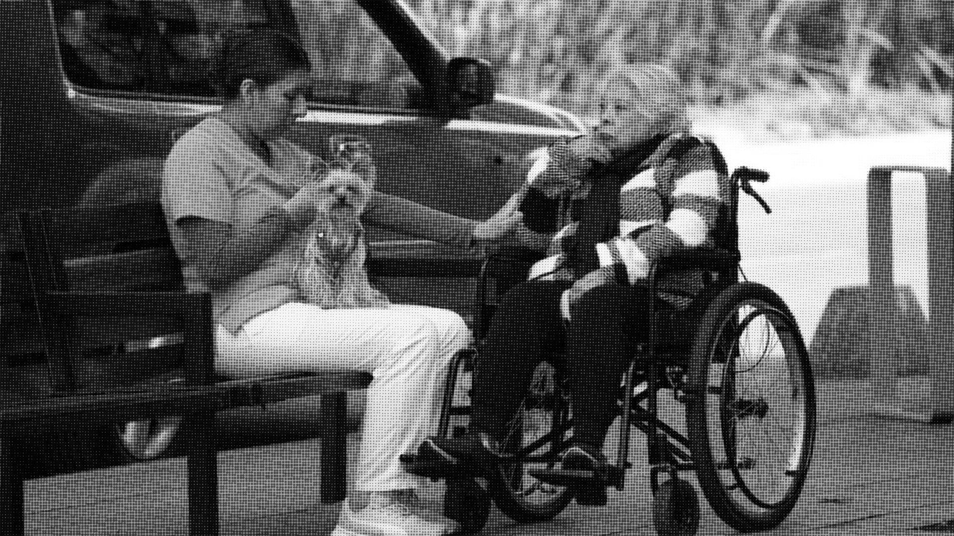
Lo más seguro es que
TODOS Y TODAS
vivamos con una discapacidad
los últimos años de nuestra vida.

Slide 8
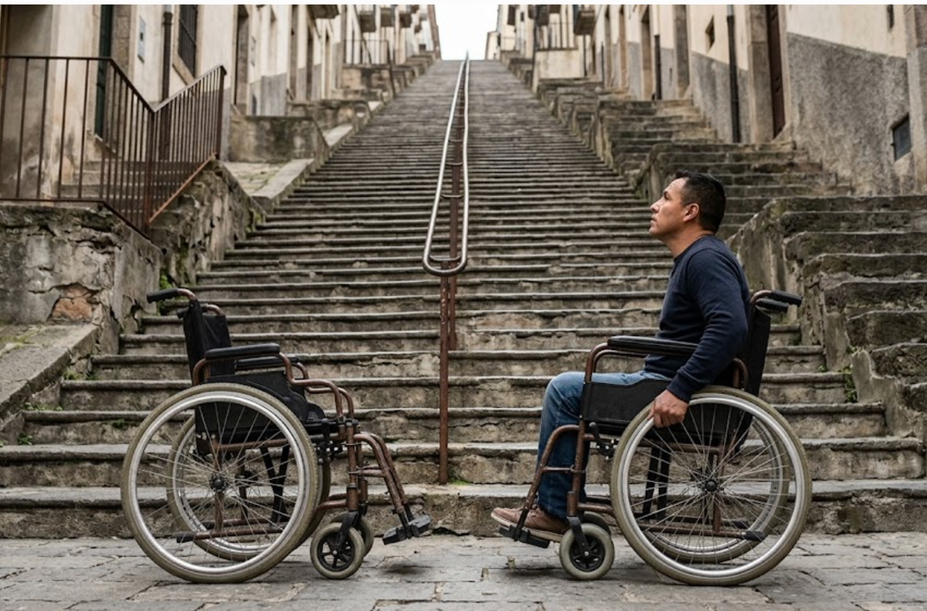
La solución puede ser la tecnología, pero...
Estamos repitiendo la exclusión del mundo físico en el digital al no tomar en cuenta las condiciones de vida y características de todas las personas

Slide 9
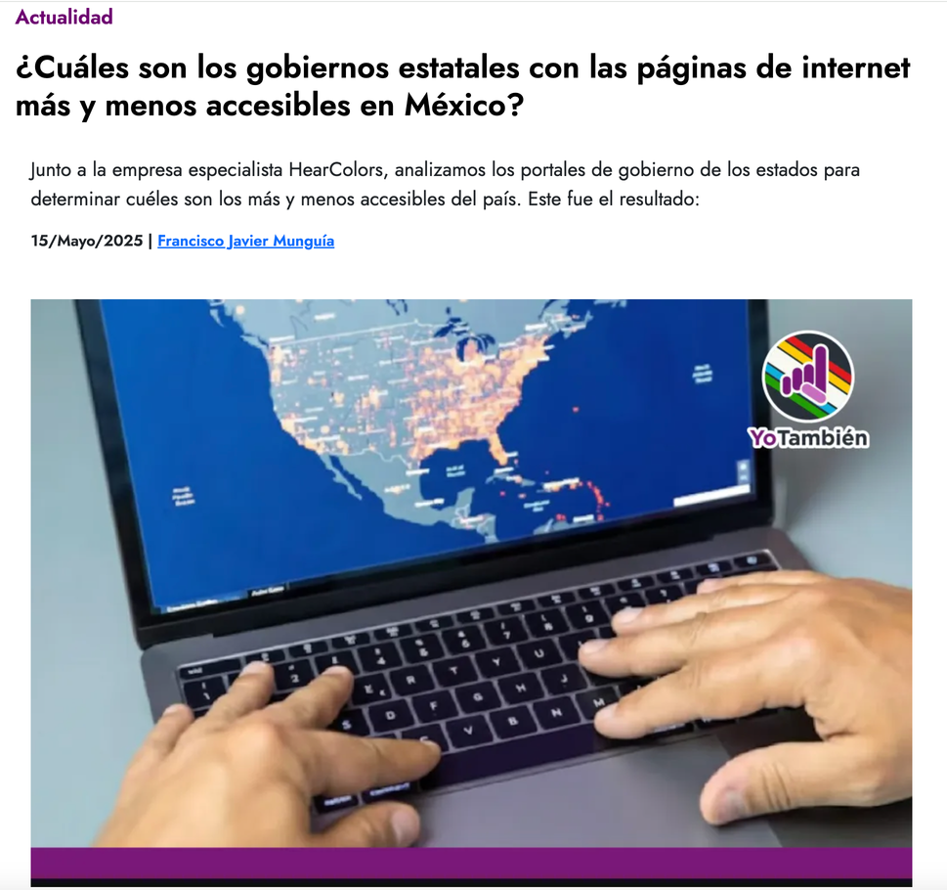
Avanzamos en desarrollo digital... pero no de manera incluyente
Solo 37% de la población usa Internet para trámites públicos.
Persisten brechas en acceso, habilidades digitales y uso efectivo.
La accesibilidad web en portales estatales disminuyó 26% en 2025.
Fuente: Índice de Desarrollo Digital Estatal (IDDE®) del Centro México Digital

Slide 10
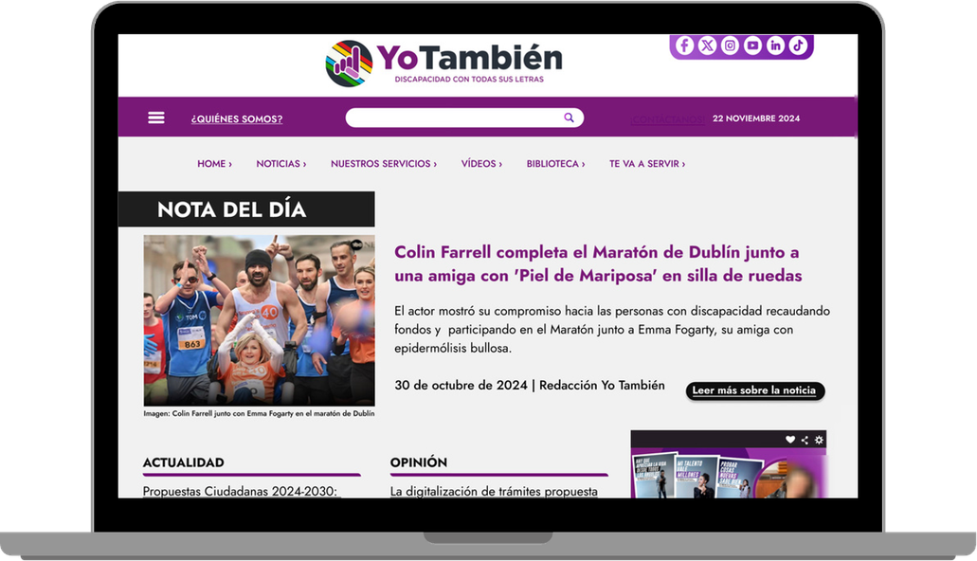
¿Por qué importa hablar de accesibilidad digital?
Es un derecho.
Los portales públicos (y de uso público) deben ser accesibles desde su diseño, desarrollo y publicación, asegurando el acceso pleno de todas las personas.

Slide 11
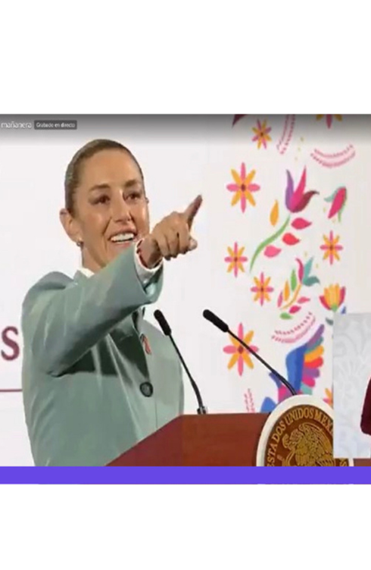
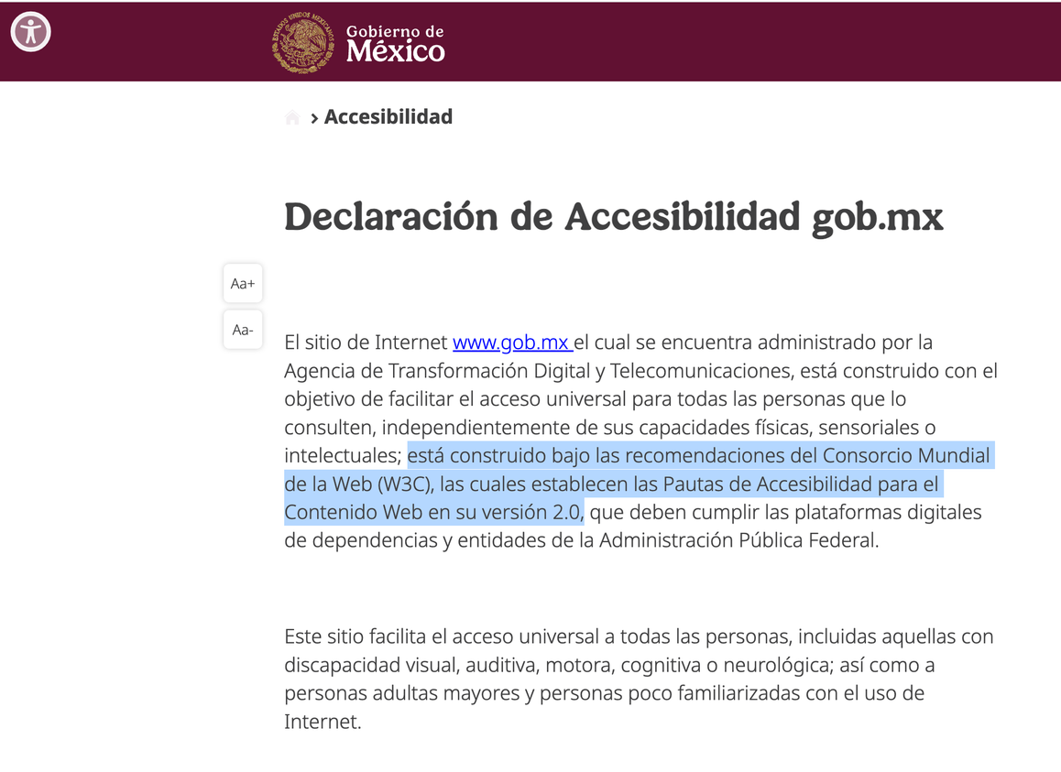


Sheinbaum se comprometió con la accesibilidad
Vamos a implementar una Política Nacional de Simplificación y Digitalización para ofrecer información y atender trámites del gobierno federal en formatos de fácil acceso
Claudia Sheinbaum, en su respuesta al cuestionario #YoTambiénVoto2024

Slide 12
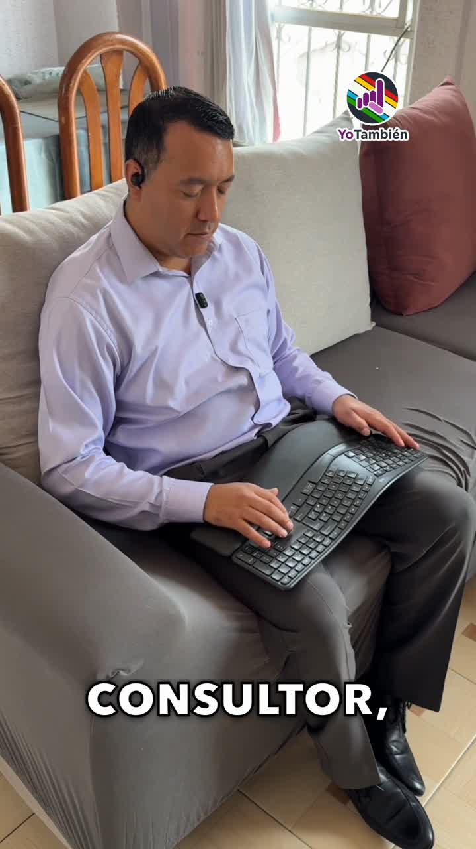

Slide 13
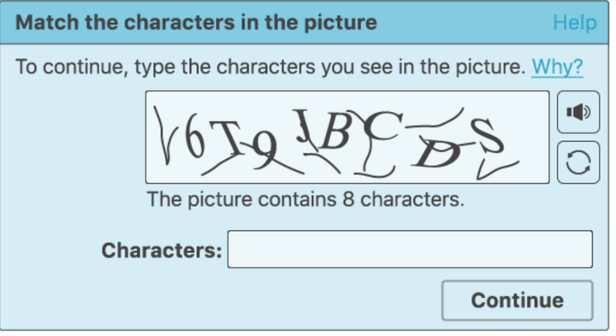
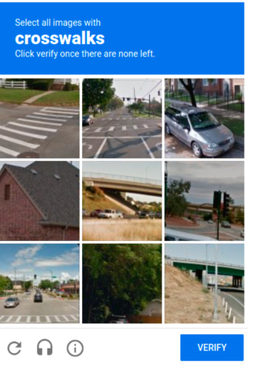
5 mínimos en accesibilidad web
1) Diseño web conforme a estándares internacionales como WCAG (no hay que inventar el hilo negro, pero sí capacitarse)
2) Formularios, botones y estructuras navegables con teclado y lectores de pantalla
3) Evitar el uso de CAPTCHAs visuales sin alternativas accesibles

Slide 14
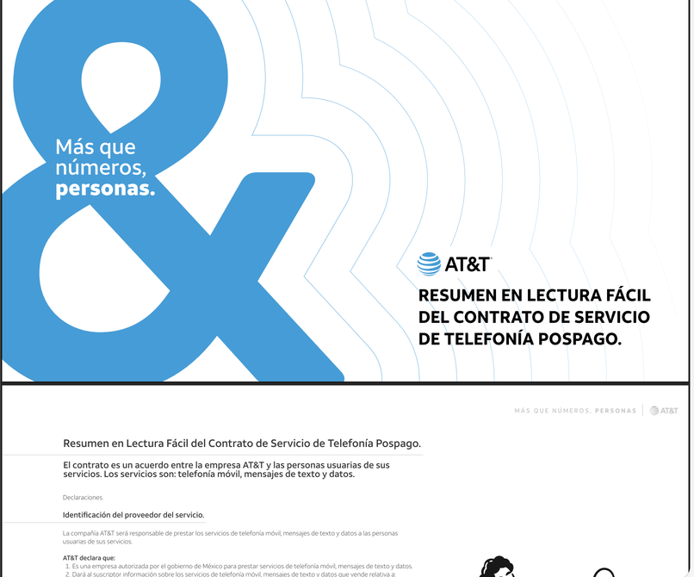
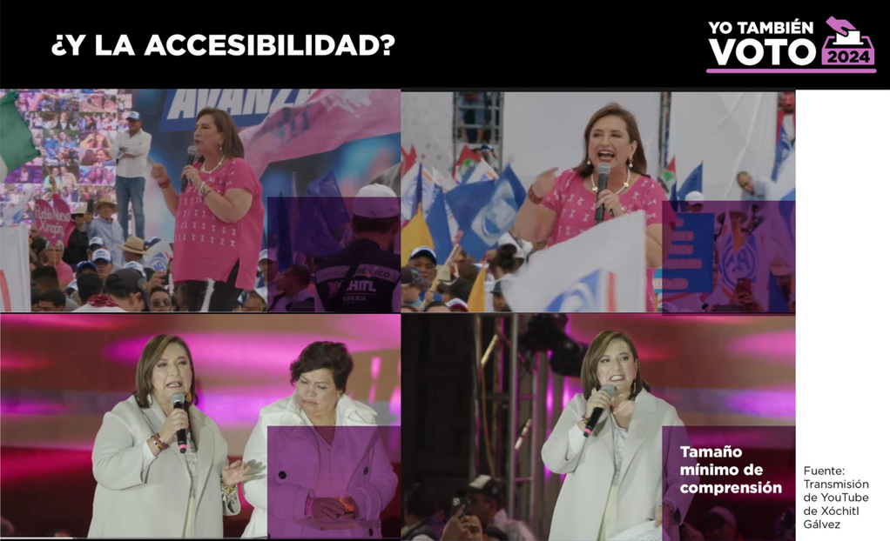
5 mínimos en accesibilidad web
4) Publicar todo el contenido en lectura fácil, con subtítulos y video en LSM (los tres)

Slide 15
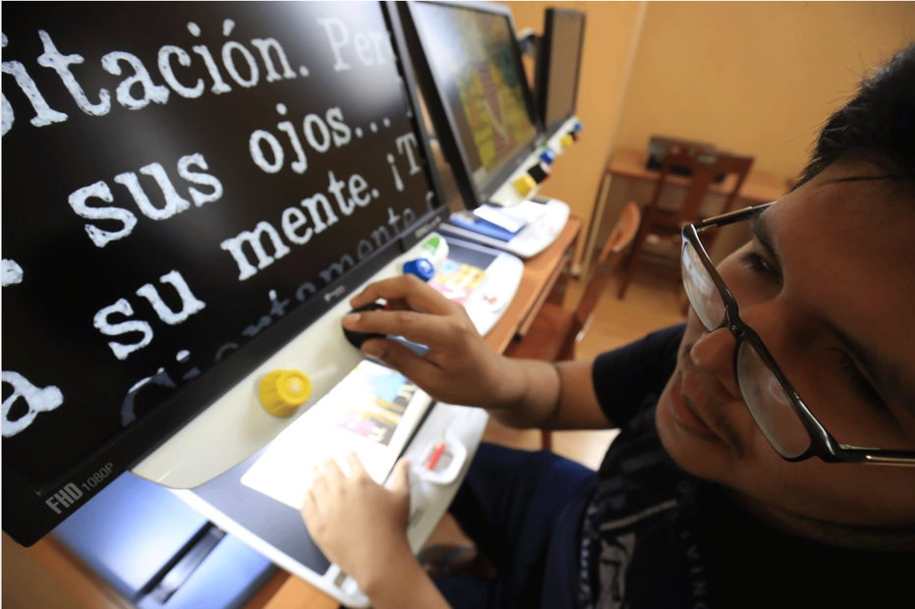
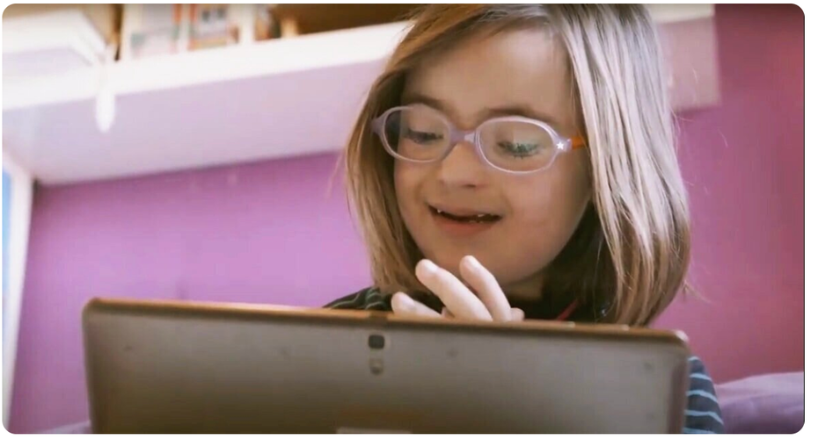
El 5 y más importante:
Hacer pruebas con personas con discapacidad reales
Ellos, ellas saben qué necesitan

Slide 16
¿Algo más, Katia?
Sí. Tras crear el sitio, mantenerlo accesible lo cual implica cambiar la manera en la que comprendemos la comunicación.

Slide 17
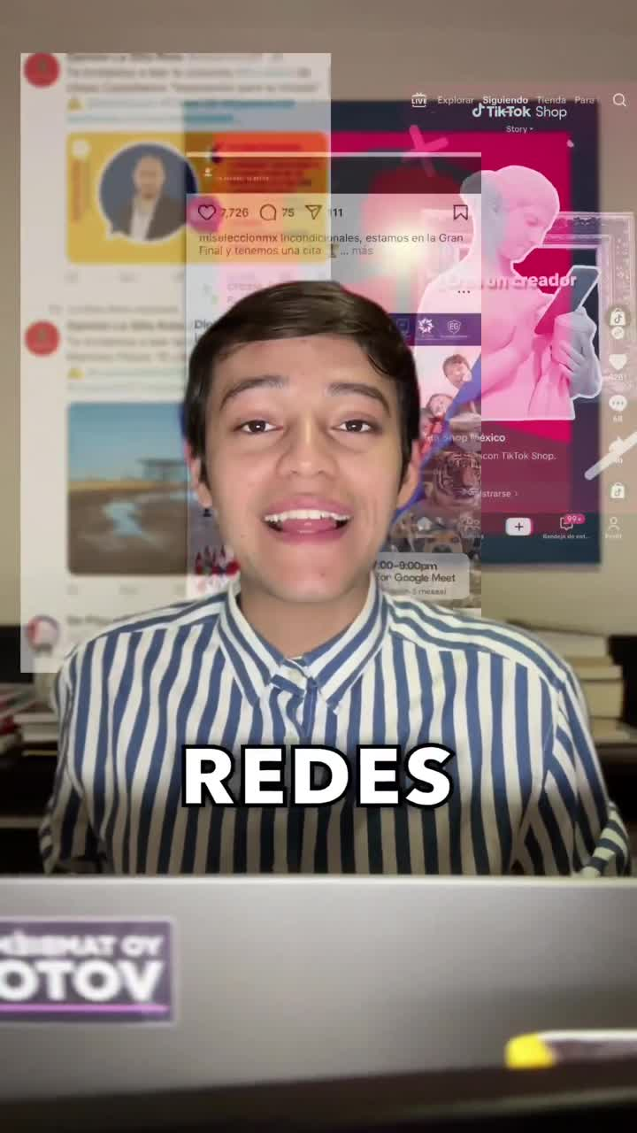

Slide 18
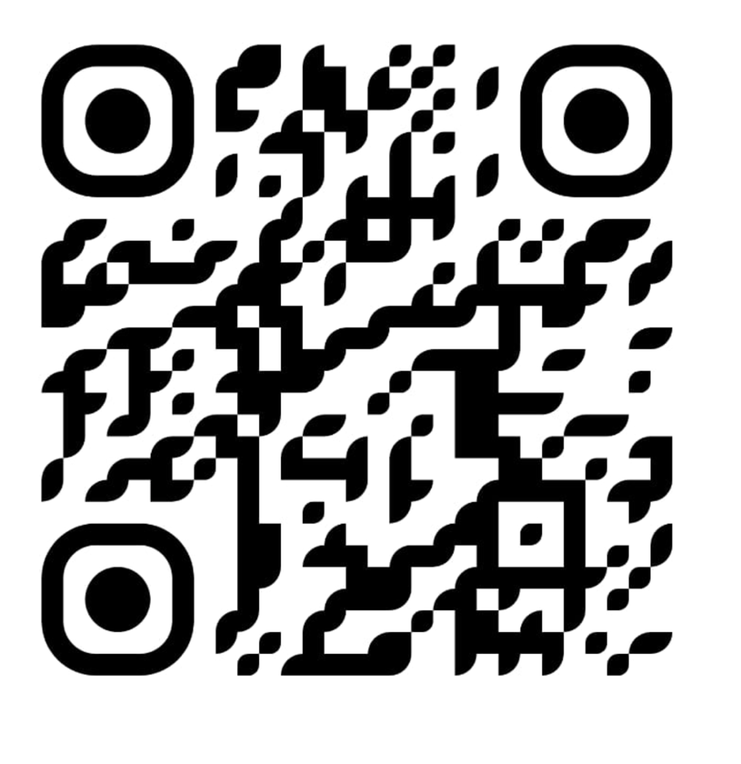

Los diccionarios (y otros materiales) son gratuitos y pueden ser descargados ahí

Slide 19
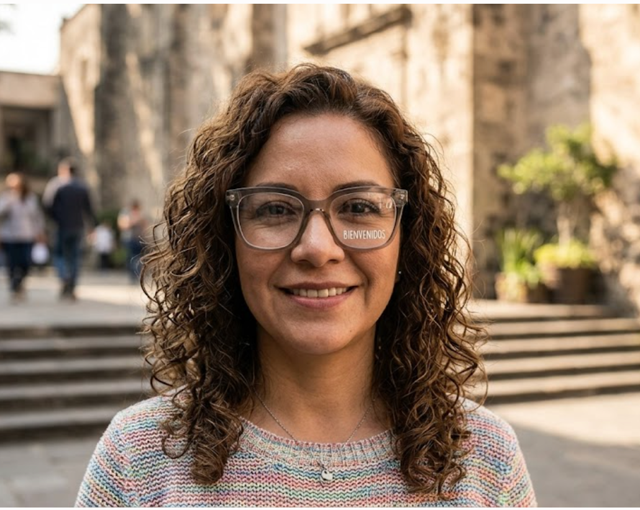
Estos son los lentes que
ya no podrás quitarte
Contamos con ustedes para informar a todas las personas
katia@yotambien.mx

Slide 20


